Slide 1
L’étranger

Slide 2
Albert CAMUS
Albert Camus, né le 7 novembre 1913 à Mondovi, à proximité de Bône, dans le département de Constantine, en Algérie, et mort le 4 janvier 1960 à Villeblevin, en France, est un écrivain, philosophe, romancier, dramaturge, essayiste et nouvelliste français. Il fut aussi un journaliste militant engagé dans la Résistance française et dans les combats moraux de l'après-guerre.

Slide 3
L’Algérie

Slide 4
Prix Nobel de littérature en 1957, sa réputation et son influence restent grandes dans le monde.

Slide 5
L'œuvre de Camus comprend des pièces de théâtre, des romans, des nouvelles, des films, des poèmes et des essais dans lesquels il développe un humanisme (philosophie plaçant l’homme au centre de tout) fondé sur la prise de conscience de l'absurdité de la condition humaine mais aussi sur la révolte comme réponse à l'absurde, révolte qui conduit à l'action et donne un sens au monde et à l'existence, et « alors naît la joie étrange qui aide à vivre et mourir »^{[1]}.
Sa critique du totalitarisme soviétique lui vaut les anathèmes des communistes et conduit à la brouille avec Jean-Paul Sartre. Il reçoit le Prix Nobel de littérature en 1957, sa réputation et son influence restent grandes dans le monde.
Il n'a cessé de lutter contre toutes les idéologies et les abstractions qui détournent de l'humain. En ce sens, il incarne une des plus hautes consciences morales du XXe siècle — l'humanisme de ses écrits ayant été forgé dans l'expérience des pires moments de l'espèce humaine.

Slide 6
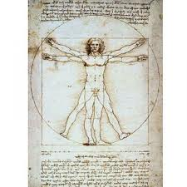
L’humanisme

Slide 7
Précisions
Guerre d’Algérie : guerre civile se produisant en Algérie de 1954 à 1962, opposant la colonie à la métropole, cette dernière refusant de libérer sa colonie. Plusieurs intellectuels de l’époque ont appuyé le mouvement indépendantiste de l’Algérie.
Pied-noir : citoyen français d’origine européenne né en Algérie avant la guerre d’indépendance.

Slide 8
Influences
Voltaire : philosophe français du siècle des Lumières, qui défend les injustices, se bat contre l’intolérance religieuse et le totalitarisme
Nietszche : philosophe allemand du 19e siècle ayant grandement influencé l’existentialisme par ses critiques du monde établi
Jean-Paul Sartre : écrivain de langue française, philosophe engagé dans le siècle, également dramaturge, romancier, nouvelliste et essayiste. Écrivain prolifique, il est autant connu pour son œuvre, et notamment sa philosophie appelée l'existentialisme, que pour son engagement politique à gauche^{[1]}. « L’enfer c’est les autres »

Slide 9
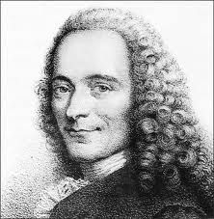
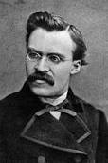
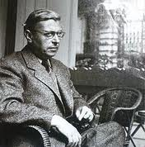

Slide 10
Existentialisme : courant philosophique et littéraire qui postule que l'être humain forme l'essence de sa vie par ses propres actions, en opposition à la thèse que ces dernières lui sont prédéterminées par de quelconques doctrines théologiques, philosophiques ou morales. L'existentialisme considère donc chaque personne comme un être unique qui est maître, non seulement, de ses actes et de son destin, mais également, pour le meilleur comme pour le pire, des valeurs qu'il décide d'adopter.

Slide 11
Communisme : Le terme de communisme désigne, dans son sens théorique initial, l'idéal d'une société sans classes et d'organisation sociale sans État, où la propriété privée serait abolie. Plus largement, il recouvre au sens contemporain du mot l'ensemble des mouvances politiques ayant pour but proclamé de réaliser cette société égalitaire, y compris, sur le plan concret, les régimes dits socialistes ou communistes. À ce titre, le mot « communisme » désigne aussi bien un engagement au sein d'un parti politique qu'un régime politique ou une organisation sociale.

Slide 12
L’absurde: la théorie de Camus
« L'absurde naît de cette confrontation entre l'appel humain et le silence déraisonnable du monde »^{[29]}. Dans cette phrase est concentrée la puissance d'un conflit, d'une confrontation qui supporte et emporte l'œuvre de Camus. Deux forces qui s'opposent : l'appel humain à connaître sa raison d'être et l'absence de réponse du milieu où il se trouve. L'homme vivant dans un monde dont il ne comprend pas le sens, dont il ignore tout, jusqu'à sa raison d'être.
L'appel humain, c'est la quête d'une cohérence, or pour Camus il n'y a pas de réponse à ce questionnement sur le sens de la vie. Tout au moins n'y a-t-il pas de réponse satisfaisante, car la seule qui pourrait satisfaire l'écrivain devrait avoir une dimension humaine : « Je ne puis comprendre qu'en termes humains »^{[29]}.

Slide 13
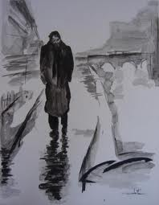
L’ÉTRANGER

Slide 14
Le roman
L’étranger met en scène un personnage-narrateur, Meursault, vivant en Algérie française. Le protagoniste reçoit un télégramme lui annonçant que sa mère vient de mourir. Il se rend à l’asile de vieillards de Marengo, près d’Alger, et assiste à la veillée funèbre, puis à la mise en bière et aux funérailles sans prendre l’attitude de circonstance que l’on attend d’un fils endeuillé. Le héros ne pleure pas, ne veut pas simuler un chagrin qu'il ne ressent pas.

